Slide 1
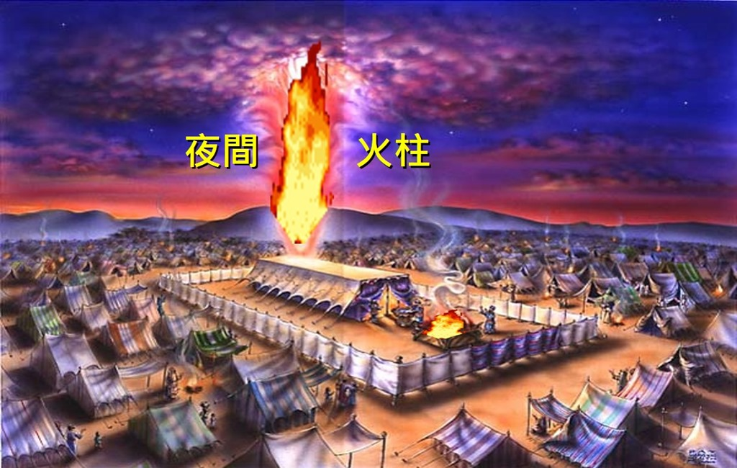

Slide 2
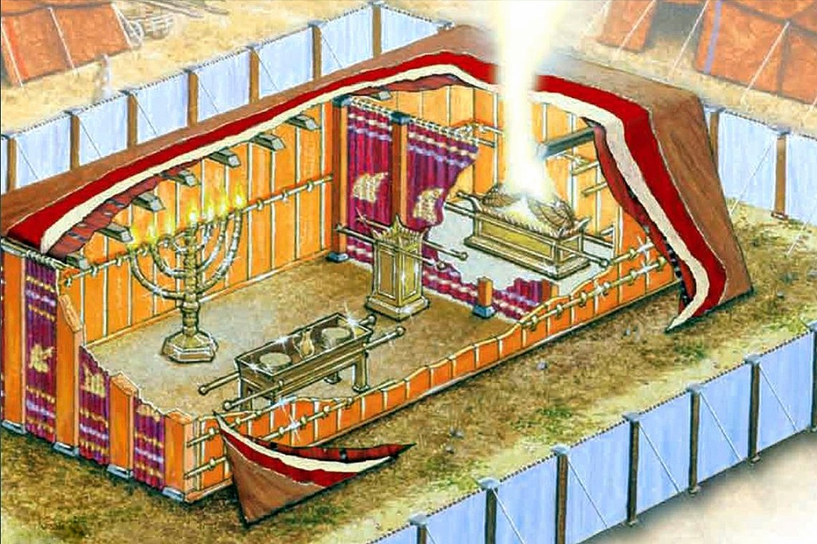

Slide 3
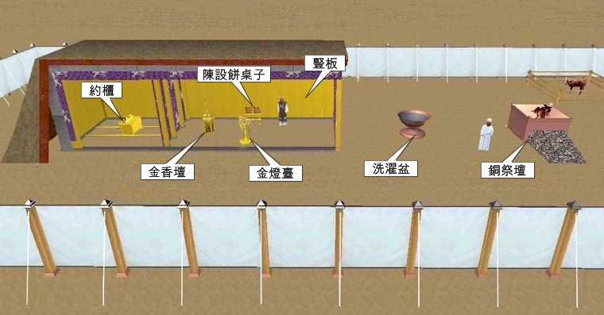

Slide 4
出二十六5~6
「五十個鈕扣，你要做在這一組幔子上，五十個鈕扣你要做在（另一組）幔子最後的邊上，把兩（組）連在一起，鈕扣要相對，一個連一個。你要做五十個金鉤子，你要連接（它們）和幔子，用鉤子一個連一個，成為一整個會幕」

